Slide 1


Slide 2

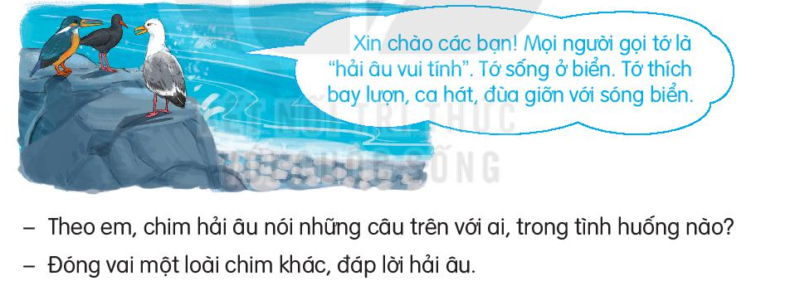
4. Đọc lời của chim hải âu và trả lời câu hỏi
Chào hải âu! Rất vui được làm quen với bạn
Chim hải âu nói câu trên với các bạn trong tình huống giới thiệu bản thân

